Slide 1
PIRÁMIDES DE SUMAS
Completa los círculos en blanco
Nombre:____________________________. Fecha:_______

Slide 2
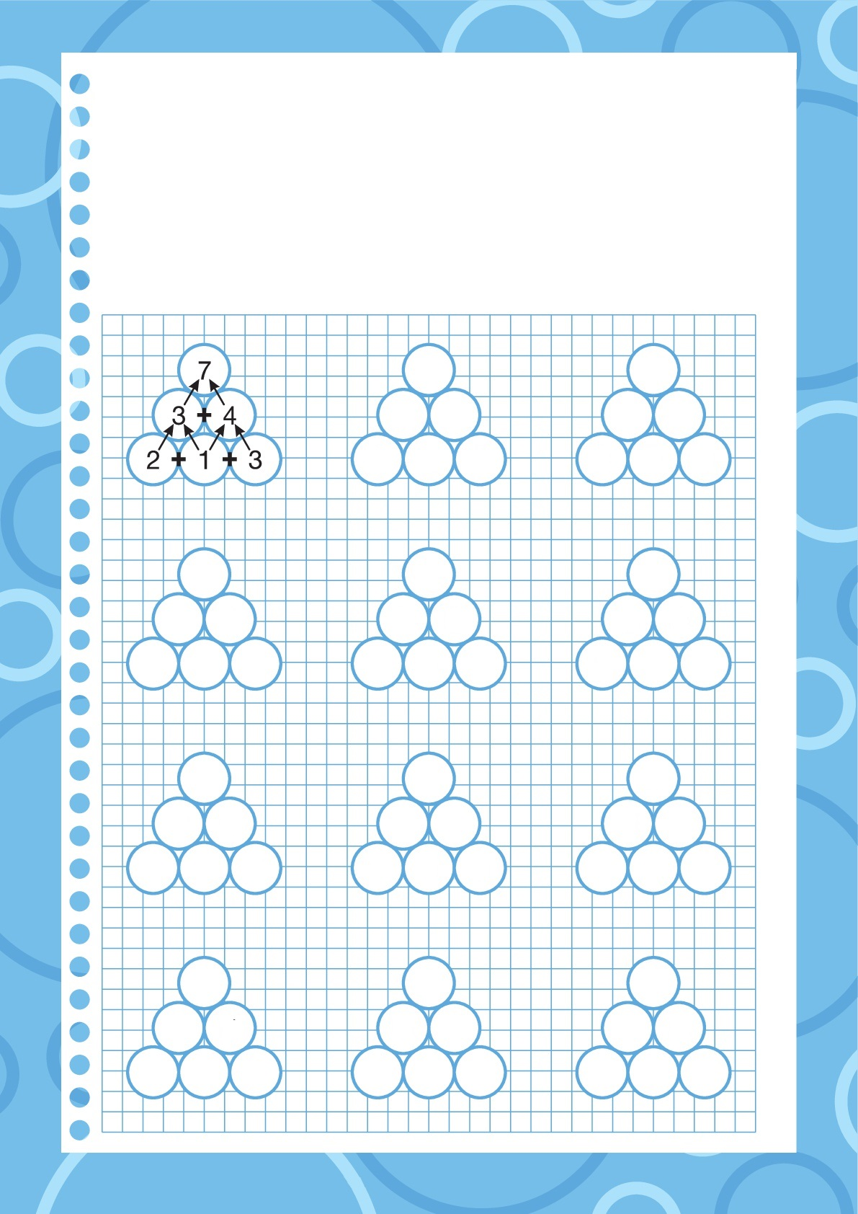
PIRÁMIDES DE SUMAS
Completa los círculos en blanco
Nombre:____________________________. Fecha:_______

Slide 3
PIRÁMIDES DE SUMAS
Completa los círculos en blanco
Nombre:____________________________. Fecha:_______

Slide 4
PIRÁMIDES DE SUMAS
Completa los círculos en blanco
Nombre:____________________________. Fecha:_______

Slide 5
PIRÁMIDES DE SUMAS
Completa los círculos en blanco
Nombre:____________________________. Fecha:_______

Slide 6
PIRÁMIDES DE SUMAS
Completa los círculos en blanco
Nombre:____________________________. Fecha:_______

Slide 7
PIRÁMIDES DE SUMAS
Completa los círculos en blanco
Nombre:____________________________. Fecha:_______

Slide 8
PIRÁMIDES DE SUMAS
Completa los círculos en blanco
Nombre:____________________________. Fecha:_______

Slide 9
PIRÁMIDES DE SUMAS
Completa los círculos en blanco
Nombre:____________________________. Fecha:_______

Slide 10
PIRÁMIDES DE SUMAS
Completa los círculos en blanco
Nombre:____________________________. Fecha:_______

